Slide 1
ПРИМЕНЕНИЕ CИНТЕТИЧЕСКОЙ ОБУЧАЮЩЕЙ ВЫБОРКИ И АЛГОРИТМА “СЛУЧАЙНЫЙ ЛЕС” ДЛЯ ВОССТАНОВЛЕНИЯ СПЕКТРА НЕЙТРОНОВ
Стариковская М. Д.
Научный Руководитель: к.б.н. Чижов К. А.
Notes:
Добавить слайд с признаками модели и целевой переменной (коэф лежандра) (вход\выход модели) +
На слайд с дозами написать формулу перехода к дозе и график+-
График зависимости r2 от количества спектров-
Добавить r2 score как метрику, корреляцию назвать r corr+
Слабые сильные стороны добавить для РУДН
Метрики XGBoost добавить+
Поискать не рябящие графики+
В дискуссию AutoML, TabM
Для ОИЯИ отобрать разные графики

Slide 2
Цели и задачи
Цель работы: разработка компьютерной программы и математических методов для обеспечения нейтронной дозиметрии персонала, работающего на энергетических установках ОИЯИ.
Задачи:
Генерация обучающей выборки данных для алгоритмов машинного обучения
Разработка математического метода восстановления энергетического спектра нейтронов с применением алгоритмов случайного леса и градиентного бустинга
Сравнение разработанных алгоритмов и выбор лучшего

Slide 3
Актуальность работы
Радиационный контроль на ускорителях не может быть произведен с помощью стандартных дозиметров и радиометров нейтронов, поскольку их рабочий диапазон ограничен максимальной энергией 10-20 МэВ а энергии нейтронов на ускорителях могут достигать нескольких сотен МэВ и более
Базовым инструментом для решения такой задачи является многошаровой спектрометр Боннера
Notes:
Для персонала, работающего на объектах атомной промышленности и ускорителях заряженных частиц, в первую очередь необходимо обеспечение радиационного контроля нейтронного излучения, поскольку оно вносит основной вклад в эффективную дозу. Однако, произведение радиационного контроля на ускорителях невозможно только с применением стандартных дозиметров нейтронов, так как их рабочий диапазон ограничен максимальной энергией около 10 МэВ. В то же время, на ускорителях энергии нейтронов могут достигать нескольких сотен МэВ и более. Базовым инструментом для решения такой задачи является многошаровой спектрометр Боннера^{[1]}. Его принцип работы заключается в замедлении нейтронов в полиэтиленовых шарах, после чего уже замедленные нейтроны регистрируются детектором.

Slide 4
Многошаровый спектрометр Боннера
Показания спектрометра Боннера связаны со спектром нейтронов через уравнение Фредгольма 1-го рода:
$$Q_{j}=\int_{E_{min}}^{E_{max}}{K_{j}\left(E\right)∙φ\left(E\right)dE}, j=1,…,M$$
где
Q_{j} – показание спектрометра Боннера для j-й сферы;
К_{j}(E) – ядро j-го уравнения, являющееся функцией чувствительности (отклика) детектора на нейтроны различных энергий;
$φ\left(E\right)$– полный энергетический спектр нейтронов
М – количество используемых для измерения спектра сфер.
Пределы интегрирования E_{min} и E_{max} определяются областью определения спектра (Е) и используемого для измерений набора детекторов.
Функции чувствительности (отклика)

Slide 5
Прямая и обратная задачи восстановления спектра
Прямая задача: получить значения показания спектрометра Боннера по заданным спектрам
Обратная задача: по заданным показаниям спектрометра Боннера получить изначальные спектры
Notes:
Математически некорректную обратную задачу решают с помощью методов регуляризации, например, Тихонова. Мы решаем её с помощью машинного обучения
Зная спектр и фч, всегда можно получить эффективные значения показаний спектрометра, обратная задача – найти неизфестноу f под интегралоим требует численное решение с применением методов регуляризации.

Slide 6
Входные и Выходные данные модели
Полиномы Лежандра
Входные данные модели - результаты измерений спектрометра Боннера
Выходные данные модели - искомый спектр в виде N = 50 коэффициентов разложения по базису полиномов Лежандра

Slide 7
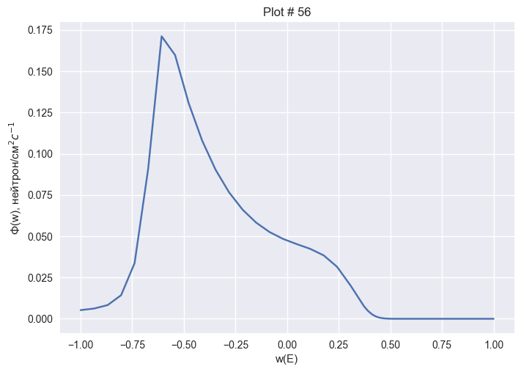
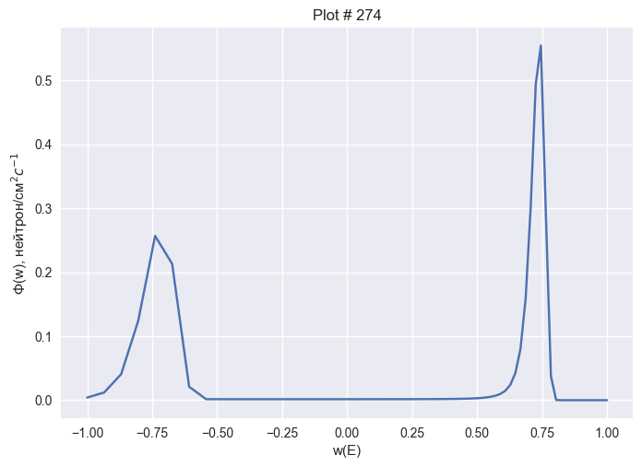
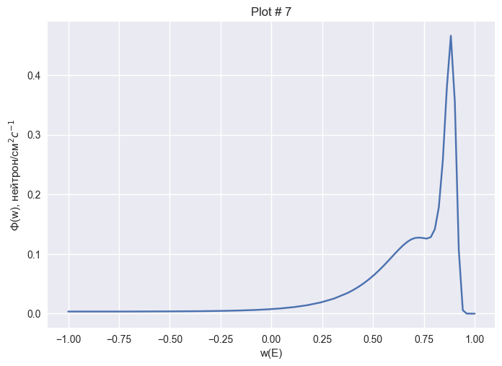
Генерация обучающей выборки
Обучающая выборка сгенерирована методом Frascati Unfolding Interactive Tool (FRUIT), по выражению:
$$φ\left(E\right)=P_{thφ_{th}}\left(E\right)+P_{eφ_{e}}\left(E\right)+P_{fφ_{f}}\left(E\right)+P_{hiφ_{hi}}\left(E\right)$$
где φ_{th}(E) — тепловая компонента Максвелла, φ_{e}(E) — эпитермическая, φ_{f}(E) — быстрая и φ_{hi}(E) — высокоэнергетический компонента, P_{th}, P_{e}, P_{f}, P_{hi} — доля каждой компоненты в полном спектре (P_{th} + P_{e} + P_{f} + P_{hi} = 1).
Примеры сгенерированных спектров
Notes:
Для обучения модели с помощью метода Frascati Unfolding Interactive Tool (FRUIT)^{[2]} сгенерирована обучающая выборка из 10000 спектров, полученных как взвешенная сумма четырёх компонентных спектров, описываемых моделями деления, испарения, распределения Гаусса и высокоэнергетических нейтронов,
Выражение 2 позволяет получить набор спектров моделирующих энергетическое распределение плотности потока нейтронов на большинстве энергетических установок, включая источники деления, радионуклидные источники, медицинские циклотроны и адронные ускорители.
Каждый из этих компонентных спектров содержит настраиваемые параметры, которые разыгрывались случайным образом при генерации спектров.

Slide 8
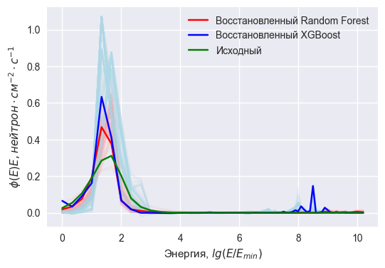
Алгоритмы Random Forest и XGBoost
Результаты восстановления спектров (полупрозрачные области обозначает неопределённость восстановления).
Для решения задачи использовались алгоритмы случайного леса и градинетного бустинга
Оптимизация гиперпараметров проведена средствами библиотеки Python Optuna и класса GridSearchCV
Лучше себя показал алгоритм случайного леса, средние метрики моделей в средсоставили:
Notes:
Для разработанных алгоритмов средствами библиотеки Python Optuna^{[4]} и класса GridSearchCV^{[5]} проведена оптимизация гиперпараметров. Оптимизируемые параметры для случайного леса – число деревьев в лесу (; максимальная глубина дерева; минимальное число объектов для расщепления; ограничение на число объектов в листьях. Оптимизируемые параметры для градиентного бустинга – число решающих деревьев; максимальная глубина дерева; степень расщепления. Лучше себя показал алгоритм случайного леса: Подобранные параметры позволили уменьшить целевой показатель оптимизации: среднюю абсолютную ошибку (МАЕ) на 27%, поэтому далее замеры качества велись для него.
80% обучающей выборки было использовано для обучения, а 20% — для тестирования. Валидация разработанного подхода проведено на базе данных из 376 спектров (251 – из компендиума МАГАТЭ, 125 – спектры из статей, решающих подобные задачи)^{[8-11]}. Анализ тестовой и валидационной выборки показал, что восстановленные спектры по своему характеру близки к исходным.
Показания детектора были представлены в виде массива случайных чисел, распределённых равномерно в пределах ξ = 5% от истинного значения. Область неопределённости восстановленного спектра показана на рисунке Как видно из рисунка, область неопределённости на модели случайного леса узкой полосой повторяет спектр, следовательно, решение достаточно устойчиво к ошибкам измерений.

Slide 9
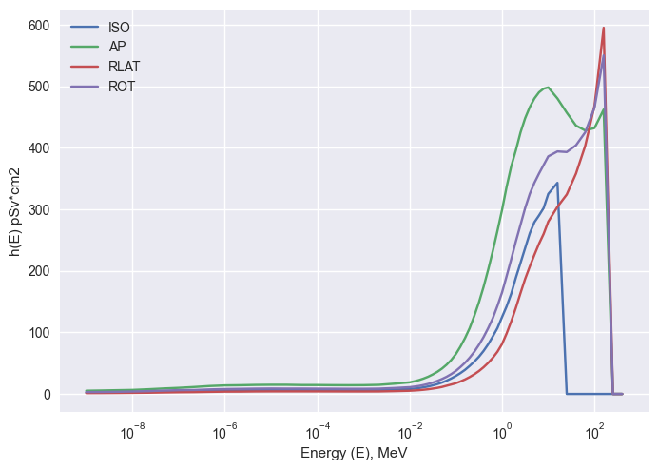
Проверка на реальных спектрах
Для проверки качества алгоритма была посчитана ${\dot{H}}_{iso}$ для реальных и восстановленных спектров из тестовой выборки реальных спектров
Восстановленные и реальные дозы близки друг к другу за исключением единичного выброса, при котором разница реальная ${\dot{H}}_{iso}$ 38 пЗв/с, а восстановленная ${\dot{H}}_{iso}$ = 583 пЗв/с, разница между ними $ξ_{{\dot{H}}_{iso}}$≈ 1500%
Notes:
На рисунке 2 приведён график сравнения реальной и восстановленной доз на модели случайного леса по тестовой выборке. Из графика видно, что восстановленные и реальные дозы близки друг к другу за исключением единичного выброса, при котором разница реальная ${\dot{H}}_{iso}$ 38 пЗв/с, а восстановленная ${\dot{H}}_{iso}$ = 583 пЗв/с, разница между ними $ξ_{{\dot{H}}_{iso}}$≈ 1500%
Полученные оценки качества работы алгоритма, результаты восстановления спектра и оценки доз на тестовой выборке показывают, что данный алгоритм может быть применён в целях обработки результатов измерений многошаровым спектрометром Боннера для дозиметрии нейтронного излучения.

Slide 10
Дискуссия
Положительные стороны модели:
Высокие метрики качества
Устойчива к ошибкам измерения
Достоверно восстанавливает ${\dot{H}}_{iso}$
Отрицательные стороны:
Склонна к переобучению
Присутствуют выбросы
Дальнейшие направления работы:
Расширение обучающей выборки путём генерации новых спектров
Оптимизация параметров FRUIT
Объединить решение методами машинного обучения в ансамбль с нейросетевым решением
Использование технологий AutoML и TabM

Slide 11
Выводы
С помощью метода Frascati Unfolding Interactive Tool была сгенерирована обучающая выборка из ${10}^{4}$ спектров
На сгенерированной выборке были обучена модель Random Forest и XGBoost
Была проведена оптимизация гиперпараметров модели, оптимимизация уменьшила МАЕ на 27%
Рассчитаны метрики оптимизированной модели: $R^{2}$ = 0.78, MAE = 1.63 × 10⁻², MSE = 9.02×10⁻⁴.
Полученные результаты позволяют утверждать, что данный метод подходит для решения задачи

Slide 12
Спасибо за внимание!

